Slide 1
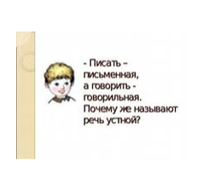
Цель урока: познакомиться с видами речи.

Slide 2
Каллиграфическая минутка
Выполнение упражнений
Орфографическая минутка
Знакомство с видами речи
Фонетическая минутка

Slide 3
Каллиграфическая минутка
Орфографическая минутка
Фонетическая минутка
Знакомство с видами речи
Выполнение упражнений

Slide 4
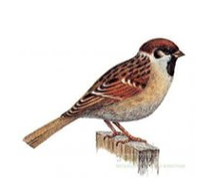
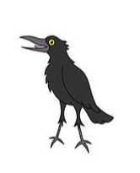
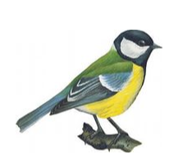
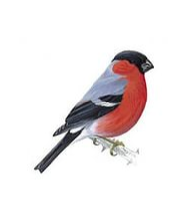

Slide 5
Говори спокойно, ясно и по делу
Говори по очереди
Принимая или отвергая идею, будь вежлив, помни, что каждый имеет право на ошибку
Обращайся к другу по имени

Slide 6
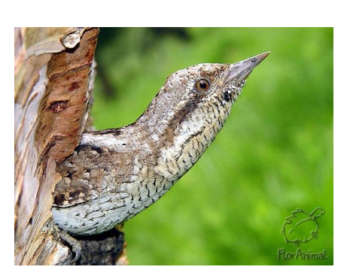
Вертишейка

Slide 7
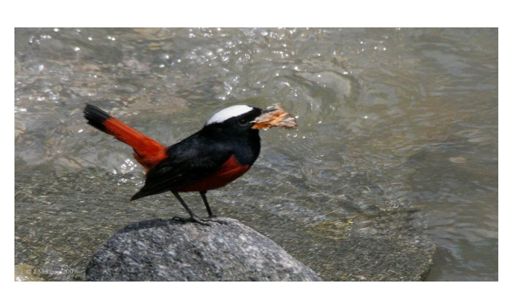
горихвостка

Slide 8
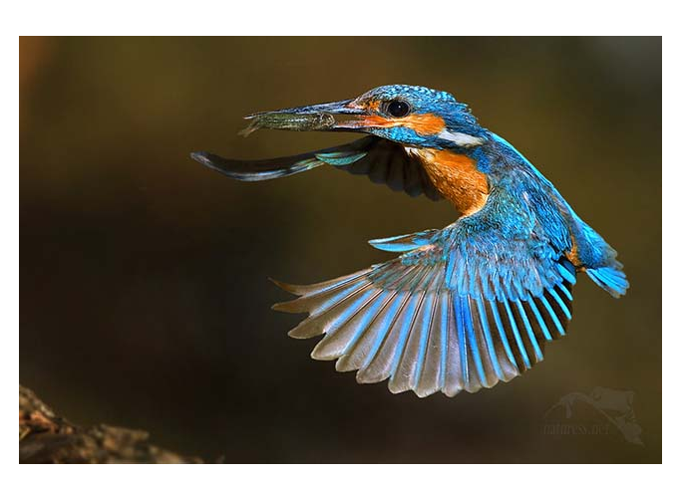
зимородок

Slide 9
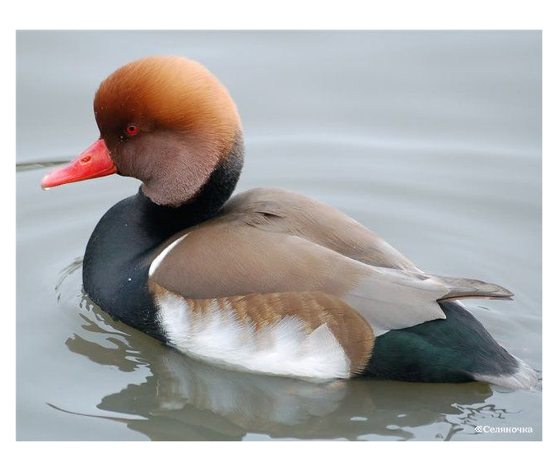
нырок

